Slide 1
Objektorienteret JavaScript

Slide 2
Oversigt
Er JavaScript et objektorienteret sprog?
Indbyggede objekter
Hvad er et JavaScript-objekt
Forskellige måder at oprette egne objekter
Alle funktioner kan oprette nye objekter
Indkapsling af data og funktionalitet
Closures
JavaScript Object Literal Notation
JavaScript Object Notation
Forskellen mellem JSLN og JSON
Klasselignende syntaks – version 1
Klasselignende syntaks – version 2
Egne objekter – prototyping
Nedarving – prototype / constructor
Nedarving - Object.create()
Self-invoked functions
Namespaces i JavaScript

Slide 3
Er JavaScript et objektorienteret sprog?
JavaScript er grundlæggende et funktionelt programmeringssprog med elementer af objektorienteret programmering (hybrid)
Har indbyggede objekter
Har ikke klasser – objekter og objekthierarkier opbygges ved hjælp af prototyping

Slide 4
Indbyggede objekter
JavaScript har flere indbyggede objekter, bl.a.
Object
Boolean
String
Array
RegExp (Regular Expression)

Slide 5
Hvad er et JavaScript-objekt?
En property er en kombination af et navn og en tilhørende værdi
Alt i JavaScript er kombinationer af properties med tilhørende værdier
I JavaScript er et objekt derfor en samling af properties med tilhørende værdier
Værdien kan være hvad som helst, som kan anvendes som type i JavaScript
Bortset fra primitive datatyper (String, Boolean, Number), er alt objekter i JavaScript

Slide 6
Forskellige måder at oprette egne objekter
JavaScript har flere forskellige måder
Ofte anvendte metoder er:
Klasselignende syntaks
Prototyping
JavaScript Object Literal Notation
Object.Create() (fra JavaScript 5)

Slide 7
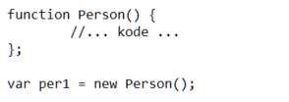
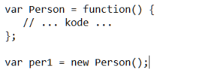
Alle funktioner kan oprette nye objekter
Det er muligt for enhver funktion at fungere som konstruktør for nye objekter
Ved at kalde en funktion med ordet new vil der bliver dannet et nyt objekt
Alternativ 1
Alternativ 2

Slide 8
Indkapsling af data og funktionalitet
Der er ikke begreber som ”privat”, ”protected” eller ”public” i JavaScript
Det er alligevel muligt at lave indkapsling (encapsulation) ved at anvende følgende keywords
Var
this
Ved at foranstille en variabel med ordet var vil den blive erklæret som værende i funktions-scopet
Ved at foranstille en variabel med ordet this er det muligt at give adgang til elementer i funktions-scopet

Slide 9
Closures
Closures er funktioner, som har adgang til funktionsdata og funktionalitet, efter at funktionen er eksekveret færdig
Det betyder, at det er muligt at oprette funktioner inden i en funktion, som er til rådighed for andre funktioner efter afslutningen af den indeholdende funktion
Closures bliver bl.a. brugt til oprette constructor-funktioner

Slide 10
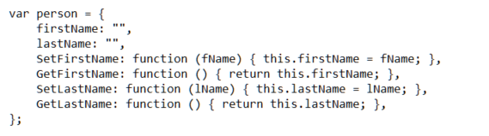
JavaScript Literal Notation
JavaScript Literal Notation er en syntaks, som beskriver et JavaScript-objekt ved hjælp af property : value-kombinationer
Notationen giver mulighed for at definere følgende kombinationer:
Variabelnavn : data
Variabelnavn : funktion

Slide 11

JavaScript Object Notation
JavaScript Object Notation er en datastruktur, som baserer sig på property/value-kombinationer
Alle property/value-kombinationer angives som strenge
Det er tillige muligt at kombinere flere JSON-objekter i et array, hvorved det bliver muligt at overføre samlinger af data på en gang

Slide 12
Forskellen mellem JSLN og JSON
JSON (JavaScript Object Notation) er et dataformat baseret på property : value-kombinationer
Minder strukturmæssigt om JavaScript Literal Notation, men navnet på den enkelte property angives som streng
Værdierne af de enkelte properties kan indeholde “nested” værdier
At angive funktioner i en JSON-struktur anses ikke for valid JSON
Da formatet er platformsuafhængigt, bliver det ofte anvendt til at sende data mellem server og klient

Slide 13
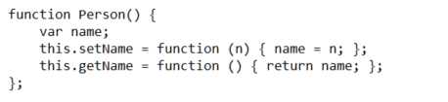
Klasselignende syntaks – version 1
Det er muligt at anvende en syntaks, der ligner syntaksen fra C-lignende sprog
Ved at anvende en kombination af indkapsling og closures er det muligt at simulere en klasselignende konstruktion
Denne syntaks har den ulempe, at alle objekter dannet på denne måde indeholder al kode i stedet for at dele metodedefinitionerne

Slide 14
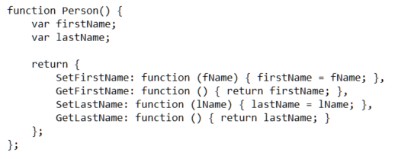
Klasselignende syntaks – version 2
Ved at kombinere funktionssyntaksen med JavaScript Literal Notation, er det muligt at danne funktioner, der ligeledes minder om klassedefinitioner
Bemærk, at funktionen returnerer et objekt, der giver adgang til funktionens variabler ved hjælp af closures

Slide 15
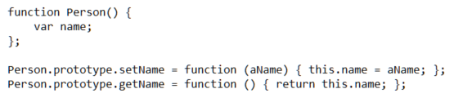
Egne objekter – prototyping
JavaScript er baseret på prototyping og ikke på klasser
Objekter arver properties og metoder fra den angivne prototype
Objekter, der baserer sig på prototyper, deler funktionaliteterne defineret på prototypen
Objekter dannet på baggrund af JavaScript Literal Notation arver fra prototypen Object.prototype

Slide 16
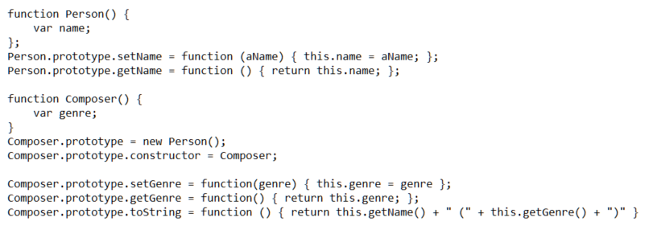
Nedarving – prototype / constructor
Det er muligt at definere et nedarvingshierarki ved hjælp af prototyping
Bemærk, den ”arvende” funktion skal have:
Angivet at prototype, der peger på den funktion, der er prototypen
Angivet prototype.constructor, som peger på funktionen selv. Ellers vil constructoren pege på prototypens constructor.

Slide 17
Nedarving - Object.create()
Object.create() er fra JavaScript 1.5 den anbefalede måde at anvende sprogets prototype-system på
Metoden har den fordel, at den ikke opretter en instans af base-klassen, men alene arver definitionerne angivet i den angivne funktion
Det er tillige muligt at angive yderligere property/values i forbindelse med nedarvingen

Slide 18
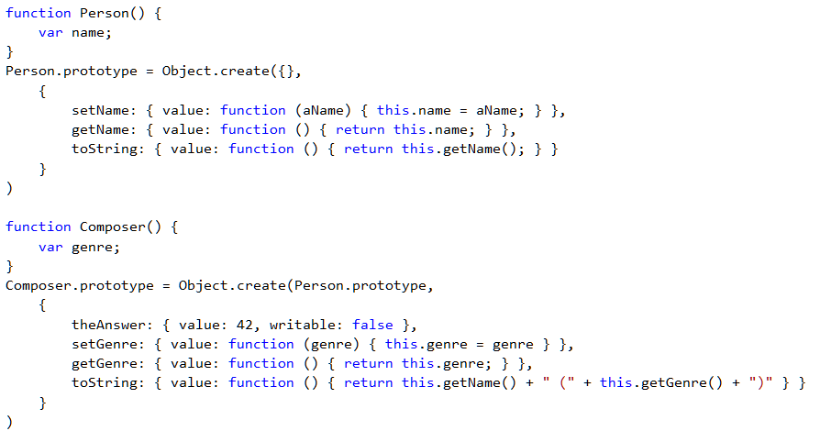
Nedarving - Object.create() - eksempel

Slide 19
Self-invoked functions
Self-invoked functions er funktioner, som selv sørger for at blive kaldt
Giver mulighed for at:
definere kode i eksterne filer, hvis kode eksekveres ved indlæsning, og hvor de anvendte variabler beskyttes i den kaldte funktion ved hjælp af funktionsscopet
simulere namespaces

Slide 20
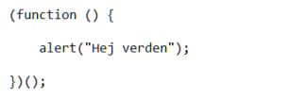
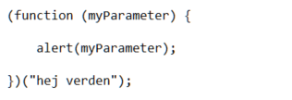
Self-invoked functions - syntaks
Definér en self-invoked function med følgende syntaks:
Det yderste sæt paranteser tager en anonym function som parameter og kalder funktionen med eventuelle parametre angivet i det sidste sæt parenteser

Slide 21
Namespaces i JavaScript
JavaScript har ikke namespaces eller packages
Det er muligt at simulere namespaces ved at kombinere elementer fra JavaScript
I JavaScript bliver simuleringen af namespaces ofte kombineret med the module pattern, hvor JavaScript-kode bliver kaldt gennem self-invoking-functions

Slide 22
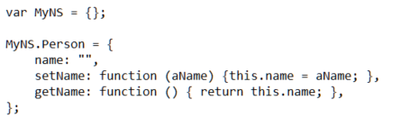

Namespaces i JavaScript – Eksempel 1
Kombination af:
JavaScript Literal Notation
Property/value-angivelser
Kald af funktionen

Slide 23
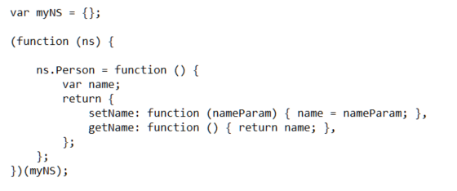

Namespaces i JavaScript – Eksempel 2
Kombination af:
JavaScript Literal Notation
Self-invoking functions
Kald af funktionen

Slide 24
Opgaver
Se mappe

